Slide 1
内部资料 注意保密
中国联通Web开发培训
农博文 2017年 9月

Slide 2
一
概述
二
HTML5
三
CSS
四
Javascript&JQuery
五
DOM
六
相关集合框架

Slide 3
概述
Web前端开发工程师是一个很新的职业，是从事Web前端开发工作的工程师。主要进行网站开发，优化，完善的工作。网页制作是Web 1.0时代的产物，那时网站的主要内容都是静态的，用户使用网站的行为也以浏览为主。

Slide 4
概述
以前会Photoshop和Dreamweaver就可以制作网页，现在只掌握这些已经远远不够了。无论是开发难度上，还是开发方式上，现在的网页制作都更接近传统的网站后台开发，所以现在不再叫网页制作，而是叫Web前端开发。

Slide 5
概述
Web前端开发在产品开发环节中的作用变得越来越重要，而且需要专业的前端工程师才能做好，这方面的专业人才近两年来备受青睐。Web前端开发是一项很特殊的工作，涵盖的知识面非常广，既有具体的技术，又有抽象的理念。简单地说，它的主要职能就是把网站的界面更好地呈现给用户。
Notes:
2005年以后，互联网进入Web 2.0时代，各种类似桌面软件的Web应用大量涌现，网站的前端由此发生了翻天覆地的变化。网页不再只是承载单一的文字和图片，各种丰富媒体让网页的内容更加生动，网页上软件化的交互形式为用户提供了更好的使用体验，这些都是基于前端技术实现的。

Slide 6
概述
重构的本质是构建一个前端灵活的类MVC框架，即HTML作为信息模型（Model），CSS控制样式（View），JavaScript负责调度数据和实现某种展现逻辑（Controller）。同时，代码需要具有很好的复用性和可维护性。这是高效率、高质量开发以及协作开发的基础。
Notes:
2005年以后，互联网进入Web 2.0时代，各种类似桌面软件的Web应用大量涌现，网站的前端由此发生了翻天覆地的变化。网页不再只是承载单一的文字和图片，各种丰富媒体让网页的内容更加生动，网页上软件化的交互形式为用户提供了更好的使用体验，这些都是基于前端技术实现的。

Slide 7
一
概述
二
HTML5
三
CSS
四
Javascript&JQuery
五
DOM
六
相关集合框架

Slide 8
HTML5
什么是HTML5？
超文本标记语言（HyperText Markup Language）
HTML5是万维网的核心语言、标准通用标记语言下的一个应用超文本标记语言（HTML）的第五次重大修改
Notes:
Agent ：使用JVM 运行Flume。每台机器运行一个agent，但是可以在一个agent中包含多个sources和sinks。
Client ：生产数据，运行在一个独立的线程。
Source：从Client收集数据，传递给Channel。
Sink ：从Channel收集数据，运行在一个独立线程。
Channel ：连接 sources 和 sinks ，这个有点像一个队列。
Events ：可以是日志记录、 avro 对象等。

Slide 9
HTML5
HTML初入门
使用 Notepad 或 TextEdit 来编写 HTML
可以使用专业的 HTML 编辑器来编辑 HTML：
  Adobe Dreamweaver
  Microsoft Expression Web
  CoffeeCup HTML Editor
不过，我们同时推荐使用文本编辑器来学习 HTML，比如 Notepad (PC) 或 TextEdit (Mac)。我们相信，使用一款简单的文本编辑器是学习 HTML 的好方法。

Slide 10
HTML5
步骤一：启动记事本
如何启动记事本：
开始
所有程序
附件
记事本

Slide 11
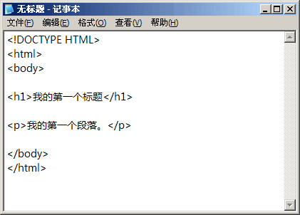
HTML5
步骤二：用记事本来编辑 HTML
在记事本中键入 HTML 代码：
对于中文网页需要使用 <meta charset="utf-8"> 声明编码，否则会出现乱码。
Notes:
<!doctype> 声明必须位于 HTML5 文档中的第一行,只有在规定了 !DOCTYPE 时，IE7 和 IE8 才支持属性选择器。

Slide 12
HTML5
步骤三：保存 HTML
在记事本的文件菜单选择“另存为”。
当您保存 HTML 文件时，既可以使用 .htm 也可以使用 .html 扩展名。两者没有区别，完全根据您的喜好。

Slide 13
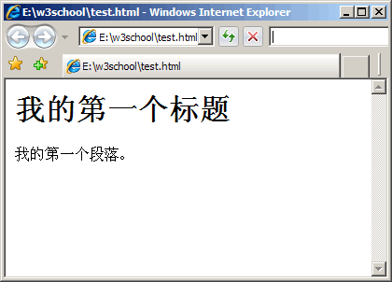
HTML5
步骤四：在浏览器中运行这个 HTML 文件
启动您的浏览器，然后选择“文件”菜单的“打开文件”命令，或者直接在文件夹中双击您的 HTML 文件。
结果应该类似这样：

Slide 14
HTML5
HTML5 中的一些有趣的新特性：
  用于绘画的 canvas 元素
  用于媒介回放的 video 和 audio 元素
  对本地离线存储的更好的支持
  新的特殊内容元素，比如 article、footer、header、nav、section
  新的表单控件，比如 calendar、date、time、email、url、search

Slide 15
HTML5
HTML5 应用
  使用 HTML5 你可以简单地开发应用
  本地数据存储
  访问本地文件
  本地 SQL 数据
  缓存引用
  Javascript 工作者
  XHTMLHttpRequest 2

Slide 16
一
概述
二
HTML5
三
CSS
四
Javascript&JQuery
五
DOM
六
相关集合框架

Slide 17
CSS
什么是 CSS?
  CSS 指层叠样式表 (Cascading Style Sheets)
  样式定义如何显示 HTML 元素
  样式通常存储在样式表中
  把样式添加到 HTML 4.0 中，是为了解决内容与表现分离的问题
  外部样式表可以极大提高工作效率
  外部样式表通常存储在 CSS 文件中
  多个样式定义可层叠为一

Slide 18

CSS
CSS 规则由两个主要的部分构成：选择器，以及一条或多条声明:
选择器通常是您需要改变样式的 HTML 元素。
每条声明由一个属性和一个值组成。
属性（property）是您希望设置的样式属性（style attribute）。每个属性有一个值。属性和值被冒号分开。

Slide 19
CSS
id 和 class 选择器
  如果你要在HTML元素中设置CSS样式，你需要在元素中设置"id" 和 "class"选择器。
id 选择器
  id 选择器可以为标有特定 id 的 HTML 元素指定特定的样式。
  HTML元素以id属性来设置id选择器,CSS 中 id 选择器以 "#" 来定义。
class 选择器
  class 选择器用于描述一组元素的样式，class 选择器有别于id选择器，class可以在多个元素中使用。
  class 选择器在HTML中以class属性表示, 在 CSS 中，类选择器以一个点"."号显示

Slide 20
CSS
class(类)在同一个html网页页面可以无数次的调用相同的class类，在这里例子里则可以在对应的网页里可以无数次调用选择。
ID是表示着标签的身份，在JS脚本中会用到id，当JS要修改一个标签的属性时，JS会将id名作为该标签的唯一标识进行操作。也就是说ID只是页面元素的标识，供其他元素脚本等引用。假如你的页面里出现了两个ID那JS效果特性较出现逻辑错误不知道依据哪个ID来改变其标签属性。 在CSS里的ID不一定为JS而设置的，但是同样ID在页面里也只能出现一次，并且是唯一性

Slide 21
一
概述
二
HTML5
三
CSS
四
Javascript&JQuery
五
DOM
六
相关集合框架

Slide 22
Javascript
JavaScript 是互联网上最流行的脚本语言，这门语言可用于 HTML 和 web，更可广泛用于服务器、PC、笔记本电脑、平板电脑和智能手机等设备。

Slide 23
Javascript
<script> 标签
  如需在 HTML 页面中插入 JavaScript，请使用 <script> 标签。
  <script> 和 </script> 会告诉 JavaScript 在何处开始和结束。

Slide 24
Javascript
JavaScript 函数和事件
  上面例子中的 JavaScript 语句，会在页面加载时执行。
  通常，我们需要在某个事件发生时执行代码，比如当用户点击按钮时。
  如果我们把 JavaScript 代码放入函数中，就可以在事件发生时调用该函数。

Slide 25
Javascript
在 <head> 或者 <body> 的JavaScript
  可以在 HTML 文档中放入不限数量的脚本。
  脚本可位于 HTML 的 <body> 或 <head> 部分中，或者同时存在于两个部分中。
  通常的做法是把函数放入 <head> 部分中，或者放在页面底部。这样就可以把它们安置到同一处位置，不会干扰页面的内容。

Slide 26
JQuery
jQuery 是一个 JavaScript 函数库。
  jQuery 库包含以下特性：
    HTML 元素选取
    HTML 元素操作
    CSS 操作
    HTML 事件函数
    JavaScript 特效和动画
    HTML DOM 遍历和修改
    AJAX
    Utilities

Slide 27

JQuery
jQuery 库位于一个 JavaScript 文件中，其中包含了所有的 jQuery 函数。
  可以通过下面的标记把 jQuery 添加到网页中：

Slide 28
JQuery
jQuery 语法
  jQuery 语法是为 HTML 元素的选取编制的，可以对元素执行某些操作。
  基础语法是：$(selector).action()
    美元符号定义 jQuery
    选择符（selector）“查询”和“查找” HTML 元素
    jQuery 的 action() 执行对元素的操作

Slide 29
一
概述
二
HTML5
三
CSS
四
Javascript&JQuery
五
DOM
六
相关集合框架

Slide 30
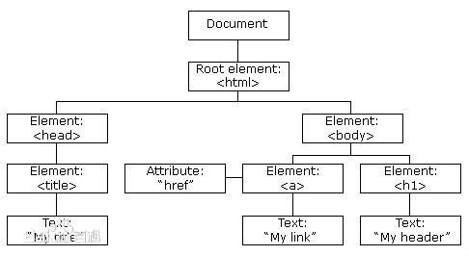
DOM
文档对象模型（Document Object Model，简称DOM），是W3C组织推荐的处理可扩展标志语言的标准编程接口。在网页上，组织页面（或文档）的对象被组织在一个树形结构中，用来表示文档中对象的标准模型就称为DOM。

Slide 31
DOM
可通过若干种方法来查找您希望操作的元素：
  通过使用 getElementById()或getElementsByTagName() 方法
  getElementById() 和 getElementsByTagName() 这两种方法，可查找整个 HTML 文档中的任何 HTML 元素。

Slide 32
一
概述
二
HTML5
三
CSS
四
Javascript&JQuery
五
DOM
六
相关集合框架

Slide 33
相关集合框架
Bootstrap
  Bootstrap，来自 Twitter，是目前最受欢迎的前端框架。Bootstrap 是基于 HTML、CSS、JAVASCRIPT 的，它简洁灵活，使得 Web 开发更加快捷。
Echarts
  ECharts，一个纯 Javascript 的图表库，可以流畅的运行在 PC 和移动设备上，兼容当前绝大部分浏览器，底层依赖轻量级的 Canvas 类库 ZRender，提供直观，生动，可交互，可高度个性化定制的数据可视化图表。
Nodejs
  Node.js是一个事件驱动I/O服务端JavaScript环境，基于Google的V8引擎，V8引擎执行Javascript的速度非常快，性能非常好。

Slide 34

谢谢！

